Slide 1
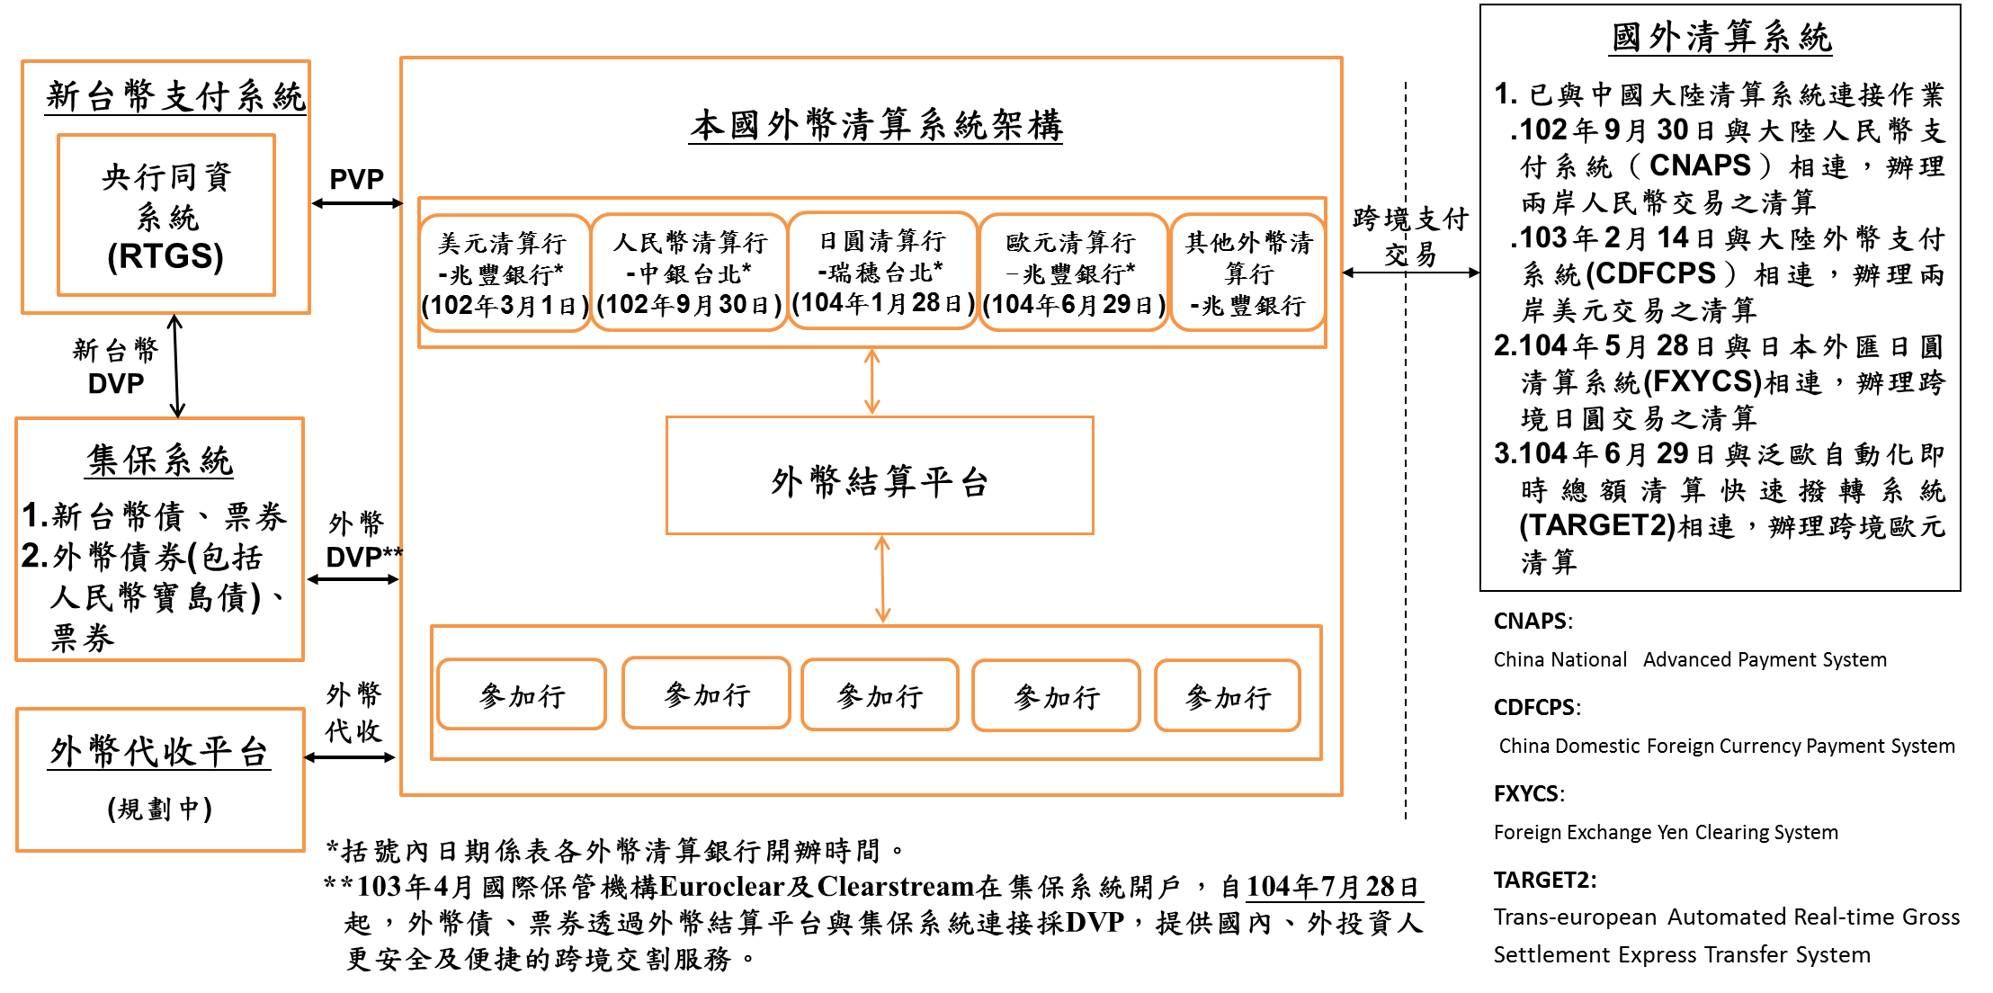
外幣結算平台架構圖

